Slide 1

感觉器
Sensory organs
Vice-Prof. Xu Hao
Department of human anatomy

Slide 2
授课内容
感觉器官概述
视器
前庭蜗器

Slide 3
感觉器官
感受器或感觉器官: 可感受人类生活的内、外环境变化的刺激，并将其转换为相应的神经冲动的结构或器官，神经冲动再沿一定的神经传导通路到达中枢的特定区域，产生相应的感觉
感受器：指分布在体表或组织内的一些专门感受刺激的结构或装置， 如感觉神经末梢、视网膜的感光细胞、内耳的毛细胞等
感觉器官：感受细胞连同其附属结构组成了感觉器官，如眼、耳、鼻等

Slide 4
1. 根据感受器的部位分类：
外感受器 分布在皮肤、粘膜、视器和听器等处，感受痛、温 度、触、压、光波和声波等物理刺激和化学刺激
内感受器 分布于内脏器官和心血管等处，接受物理刺激和化 学刺激；分布于嗅粘膜的嗅觉感受器及舌的味蕾
本体感受器 分布在肌、肌腱、关节和内耳的位觉器等处，接受 机体运动和平衡变化时所产生的刺激
内脏感受器 分布在内脏器官等处

Slide 5
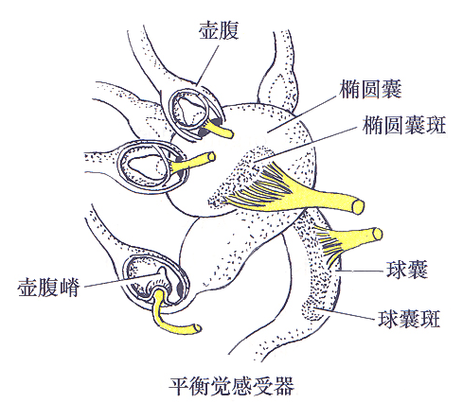
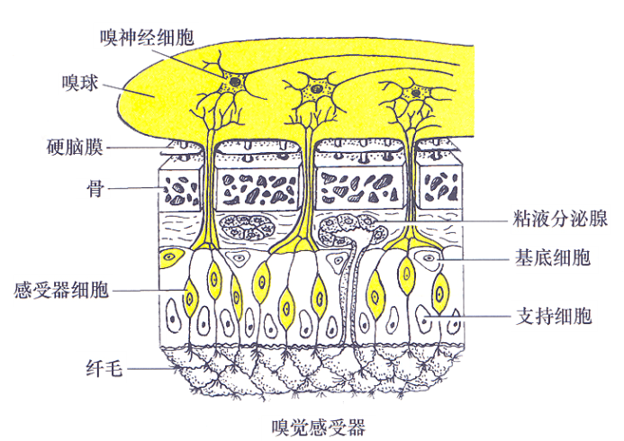
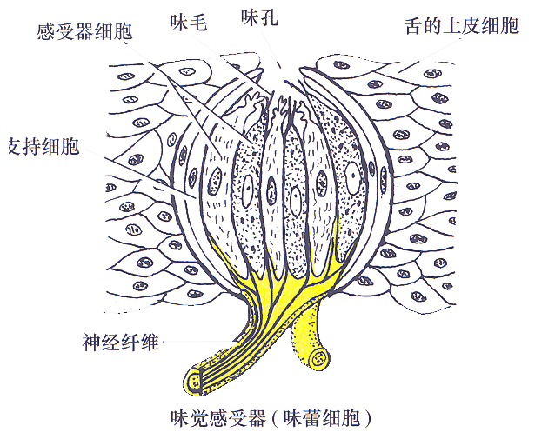
2.根据特化的程度:
一般感受器
分布在皮肤的痛觉、温度觉、粗触觉、压觉和精细触觉感受器
分布在肌、肌腱、关节的运动觉和位置觉感受器
分布在内脏和心血管的各种感受器
特殊感受器
分布眼、耳、鼻、舌，包括视、听、平衡、嗅、味等感受器

Slide 6
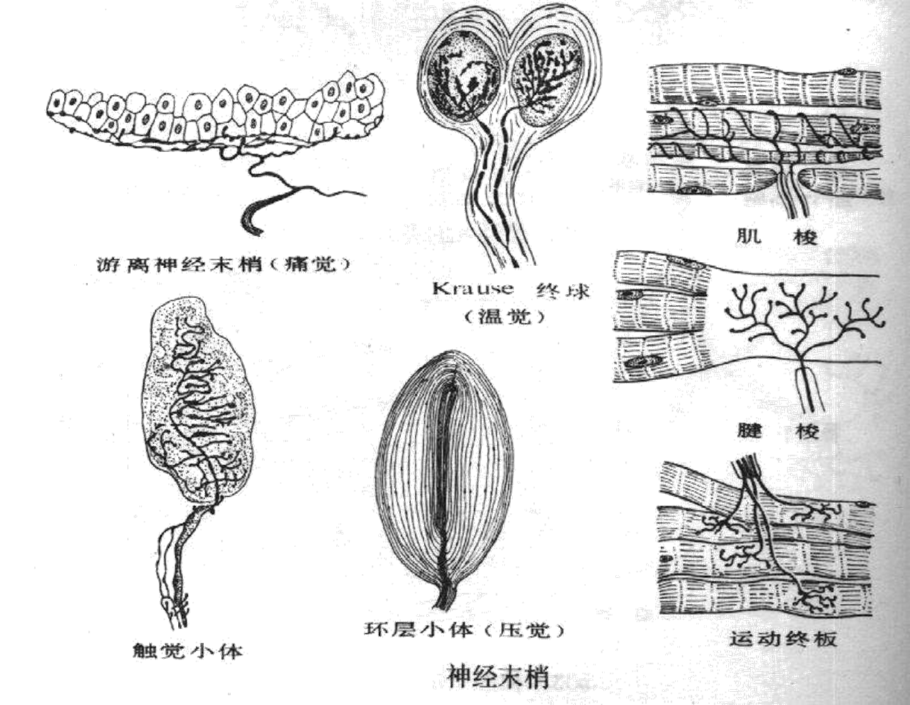
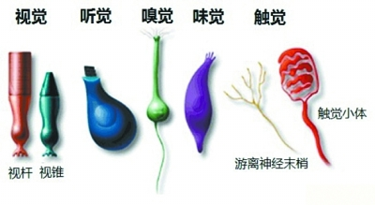
3.根据接受刺激的性质分为:
光感受器
机械感受器
温度感受器
化学感受器

Slide 7
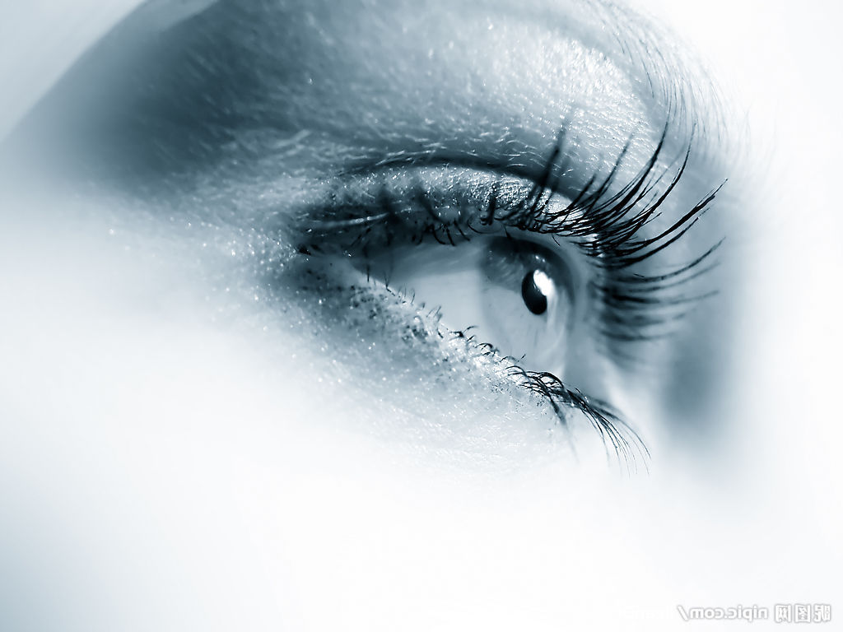
视 器
visual organ

Slide 8
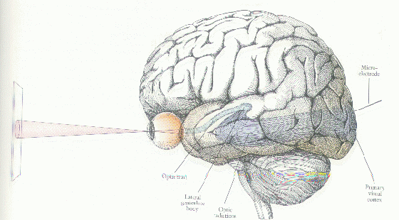
光学传导通路
视觉传导通路
视器-感受器官

Slide 9
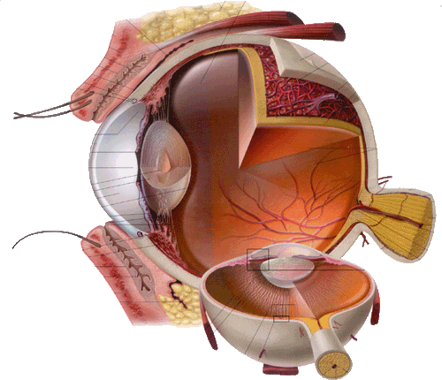
眼 eye
外界物体的光线，经过眼的折光系统，在视网膜上成象，并由感光细胞将外界的光刺激变成电信号，由视觉传导通路传入大脑的视觉中枢，从而产生视觉
眼球壁
眼球内容物
眼球
视器组成
眼睑
结膜
泪器
眼球外肌
眶筋膜及眶脂体
眼副器

Slide 10
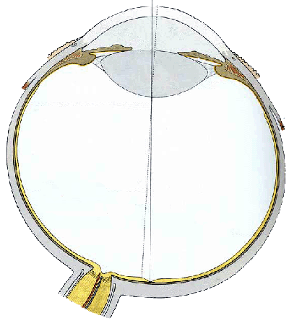
眼球是视器的主要部分，近似球型，位于框内
平视前方时，眼球前面正中点称为前极，后面正中点称为后极；前后级之间的连线称为眼轴
在眼球表面，眼距前后级中点连线称为赤道
经瞳孔的中央距和视网膜黄斑中央凹如果做一条连线的话，称为视轴
视轴和眼轴呈锐角相交

Slide 11
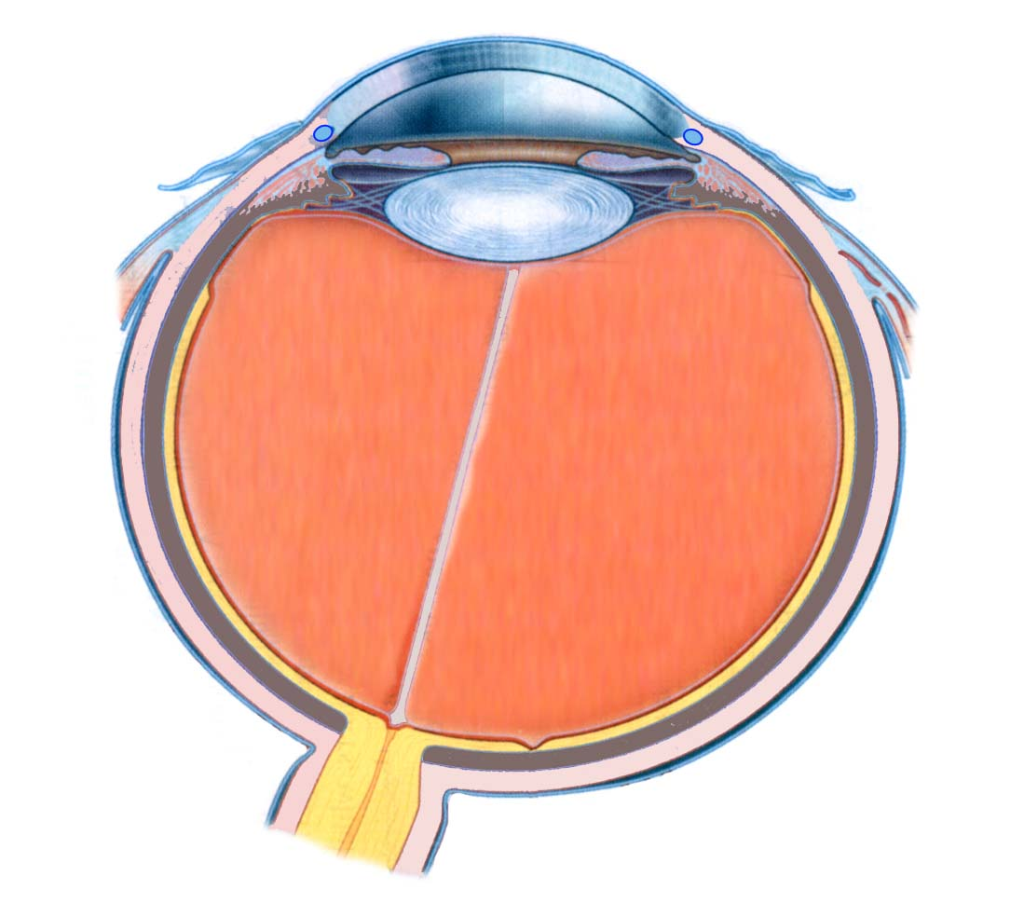
眼球壁
从外向内依次分为纤维膜、血管膜和内膜
眼球纤维膜由强韧的纤维结缔组织构成，具有支持和保护作用
角膜
角膜 cornea
前1/6， 无色透明，无血管， 有屈光作用，
有丰富的感觉神经末梢
巩膜 sclera
后5/6，乳白色，不透明，维持眼球形状，
保护内容物
纤维膜
（外膜）
巩膜
巩膜静脉窦：巩膜与角膜交界处内部一环形小管， 是房水流出的通道

Slide 12
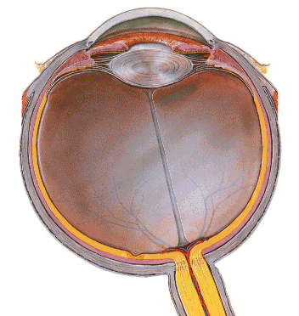
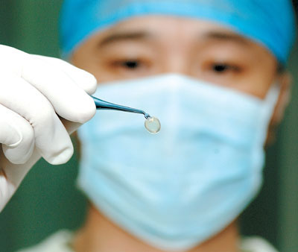
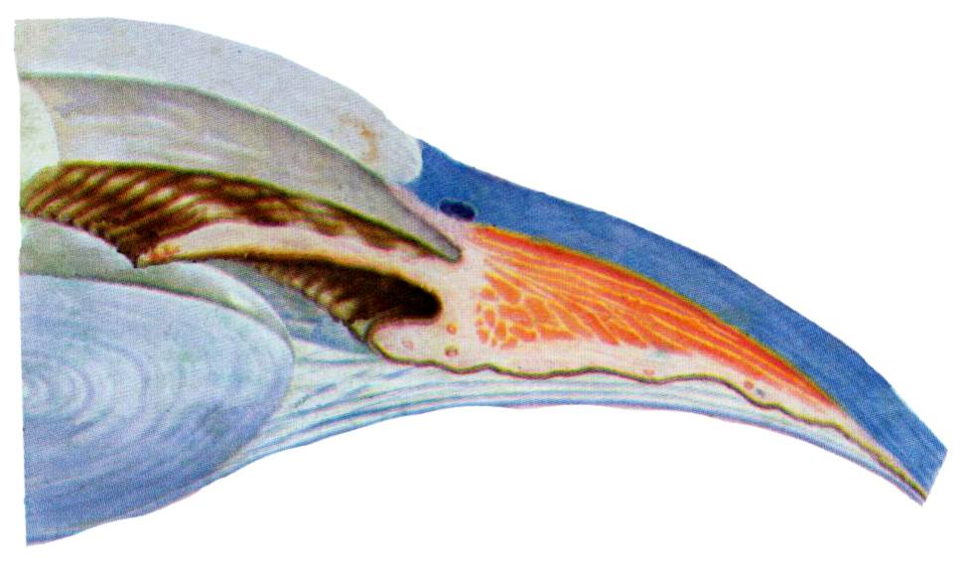
角膜 cornea
前1/6，无色透明，没有血管，主要靠泪液及房水获取养分和氧气
角
膜
富含感觉
神经末梢
痛觉敏感
屈光作用

Slide 13
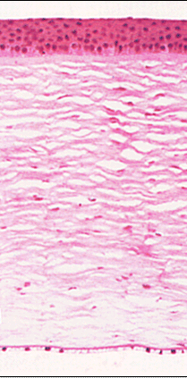
角膜上皮
前界层
角膜HE染色，其组织明显分为5层
分别为角膜上皮层、前界层、角膜基质、后界层和角膜内皮
当角膜损伤达到基质层时，再生后会形成不透明的瘢痕，轻者影响视力，重者完全失明，因此保护角膜非常重要
角膜基质
后界层
角膜内皮

Slide 14

巩膜 sclera
乳白色，厚而坚韧，后方被视N穿过，有支持和保护作用
巩膜静脉窦
房水流出通道

Slide 15
眼球血管膜富有血管、神经和色素。具有营养眼球内组织及遮光作用
虹膜 呈冠状位，是血管膜最前部的圆盘形的。虹膜中央有圆形的瞳孔。角膜与晶状体之间的间隙称为眼房
虹膜
睫状体
血管膜（中膜）
睫状体 位于巩膜与角膜移行处的内面，内部的平滑肌称睫状肌，并发出的睫状小带与晶状体相连，可调节曲度和产生房水
脉络膜
脉络膜 富含血管，内外与巩膜和视网膜相连， 营养视网膜，吸收眼内分散光线

Slide 16
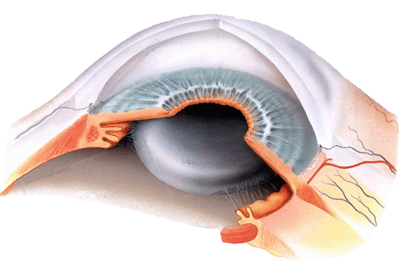
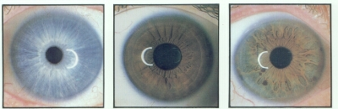
虹膜 iris
角膜
虹膜
瞳 孔

Slide 17
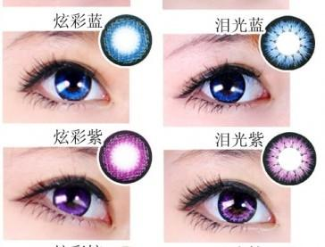
虹膜颜色是因人种或所含色素量而决定的

Slide 18
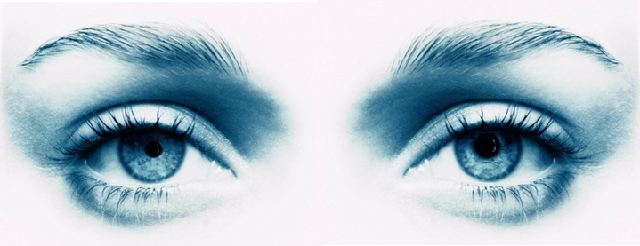
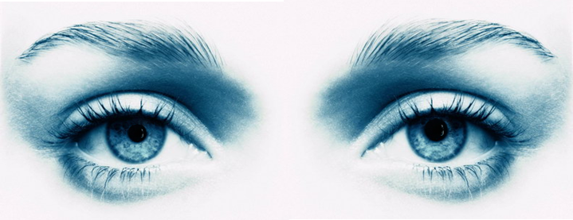

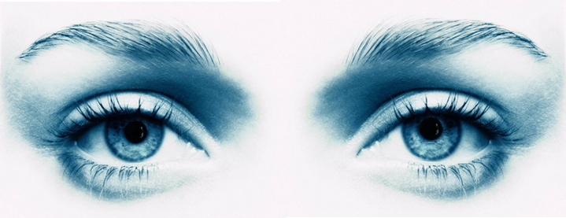
瞳孔对光反射通路
直接对光反射
间接对光反射

Slide 19
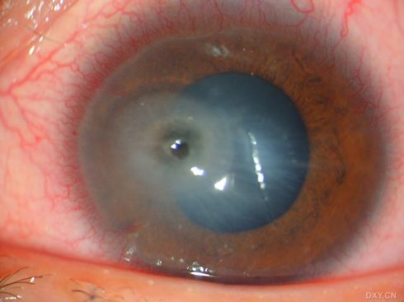
角膜穿孔

Slide 20

角膜移植

Slide 21
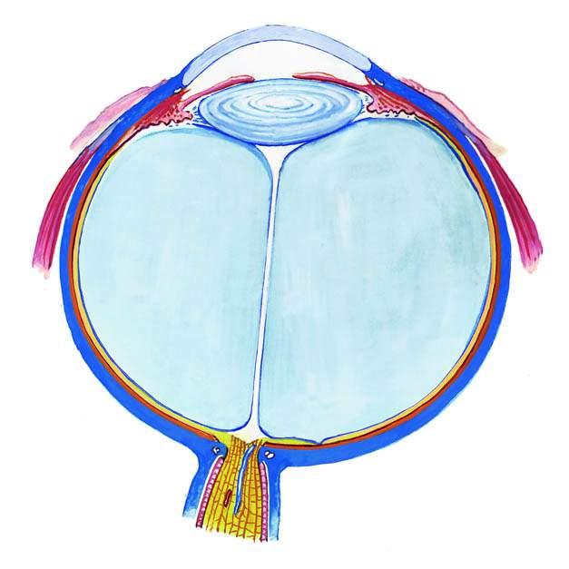
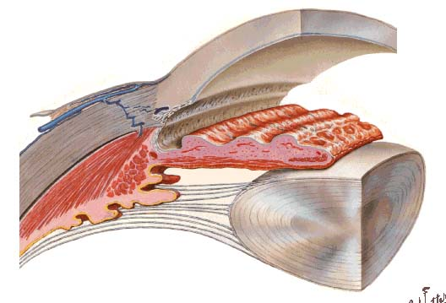
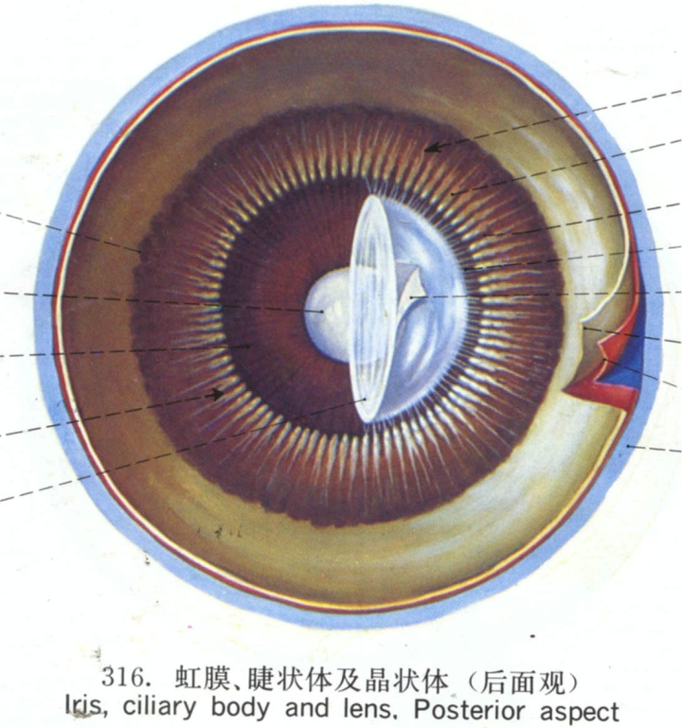
睫状体
调节晶状体的曲度，产生房水
睫状肌
晶状体
睫状环
睫状突
睫状小带

Slide 22
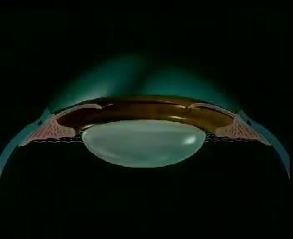
睫状肌调节晶状体曲度

Slide 23
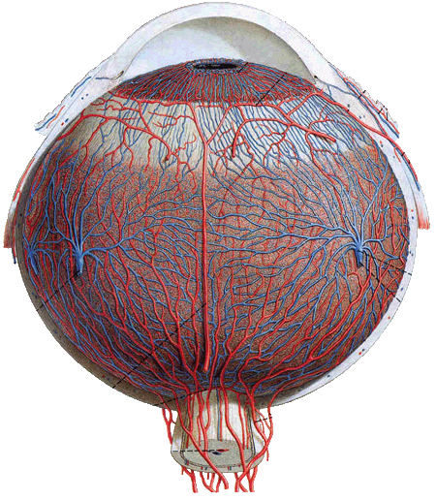
脉络膜 choroid
富有血管的薄膜，占血管膜的后2/3，外面与巩膜疏松相连，内面紧贴视网膜的色素层，后方有视神经穿过。作用是供应营养和吸收分散光线以免扰乱视觉

Slide 24
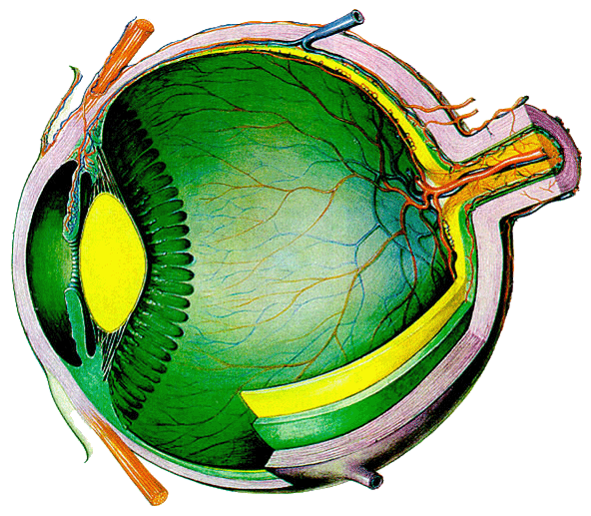
视网膜（内膜）
由外到内分为三部分：
贴附在虹膜内侧的视网膜虹膜部，和贴附在睫状体内侧的视网膜睫状体部，这两部分没有感光功能，因此成为视网膜盲部，而视网膜贴附在脉络膜内侧的一层，称脉络膜部是视器接受光波刺激并转化为神经冲动的部分，为视网膜视部
  虹膜部
  睫状体部
  脉络膜部

Slide 25
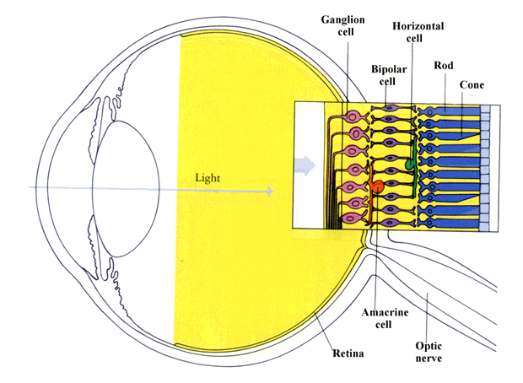
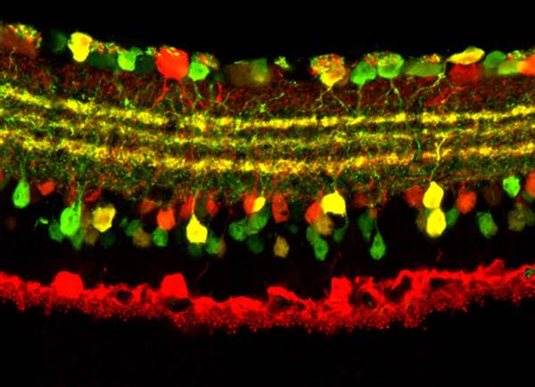
视网膜 Retina
视网膜可将光学信号转变为神经电信号又可分两层
最外层为色素上皮层，为单层细胞所构成
内层为神经层，富含感光细胞

Slide 26
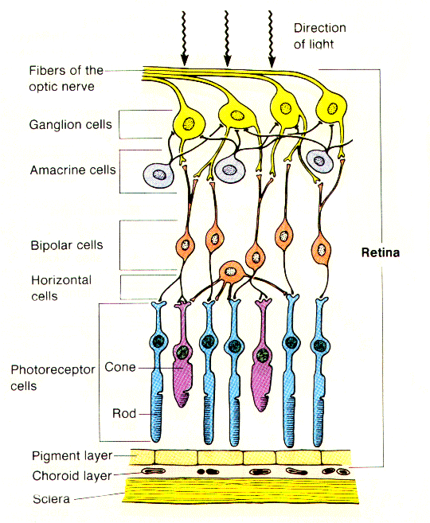
视神经
节细胞
视觉通路
光线路径
视网膜神经层
双极细胞
感光细胞
视网膜色素层

Slide 27
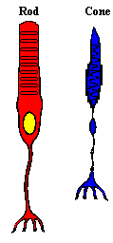
视杆细胞
视锥细胞
节细胞
双极细胞
感光细胞

Slide 28
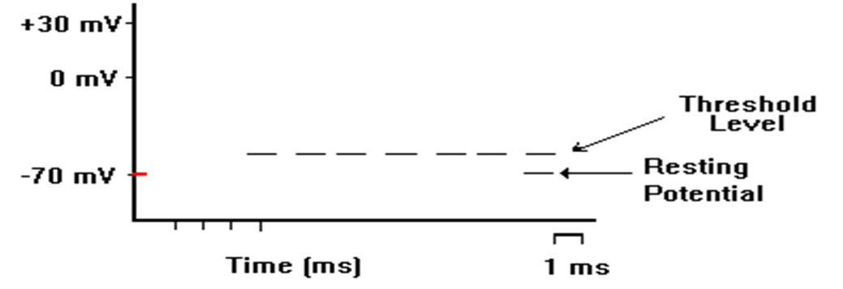
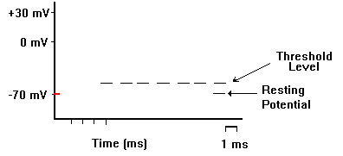
视杆细胞（暗视力）
视锥细胞（明视力）
对颜色不敏感
有极佳的色彩知觉
对强光不敏感
对白天强光反应范围广泛
对微弱的光线敏感
对黑夜微弱光线不反应
两者在接受了外界光刺激后将光信号转化为电信号

Slide 29
视杆细胞富含视紫红质，对弱光敏感，在暗处逐渐合成
明光下
视紫红质
视蛋白+视黄醛
暗光下
缺乏
暗适应延长
夜盲症
维生素A

Slide 30
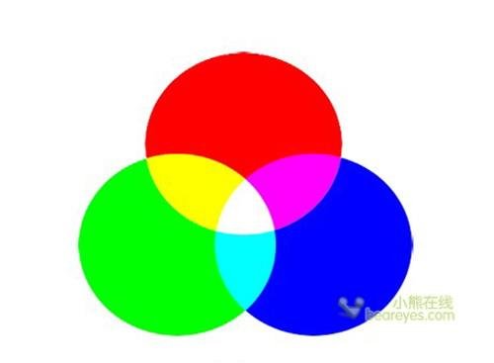
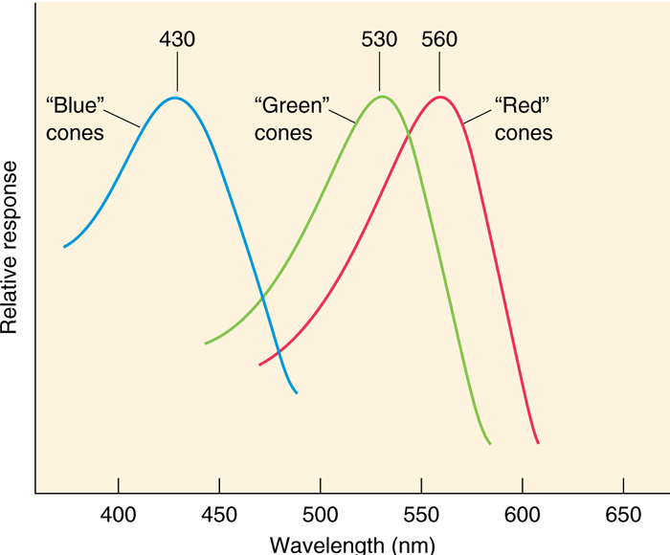
视锥细胞
含有红绿蓝三种视色素，以一定比例使三种视锥细胞兴奋，产生不同色觉
缺乏某种视锥细胞 — 色盲 多为先天因素
视锥细胞功能减弱 — 色弱 多为后天因素

Slide 31
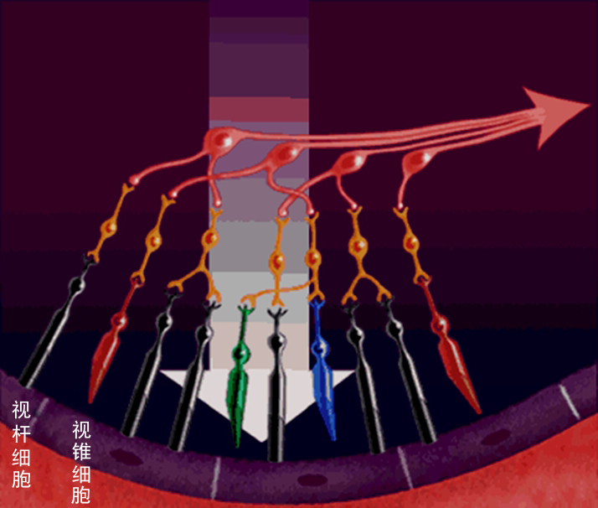
光波的感受和传递途径

Slide 32
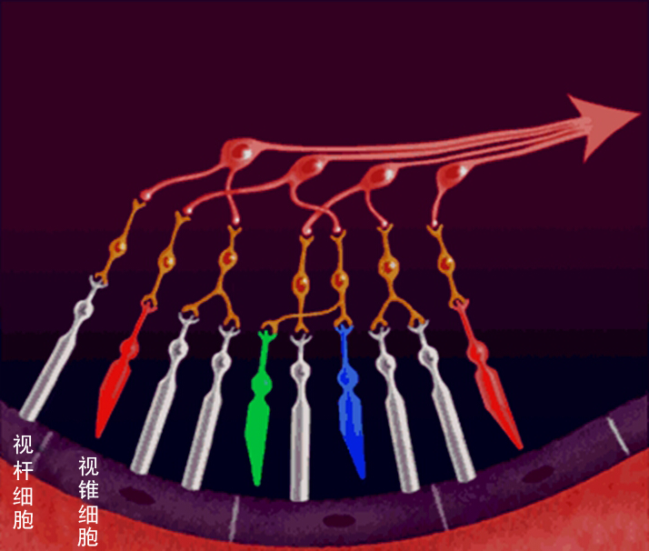
光波的感受和传递途径

Slide 33
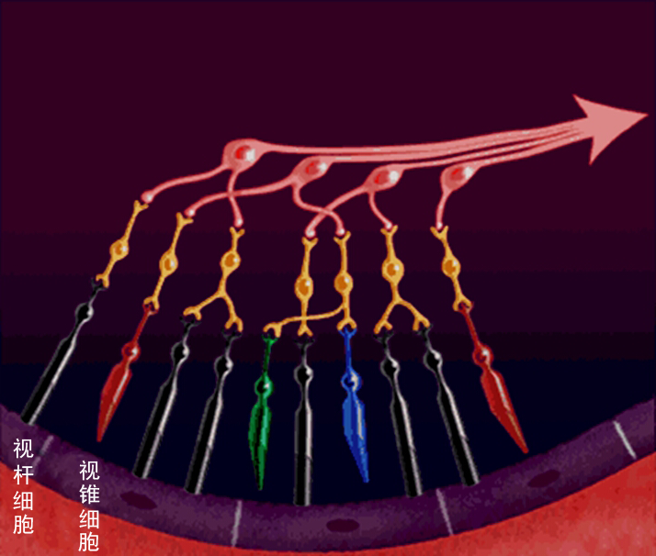
光波的感受和传递途径

Slide 34
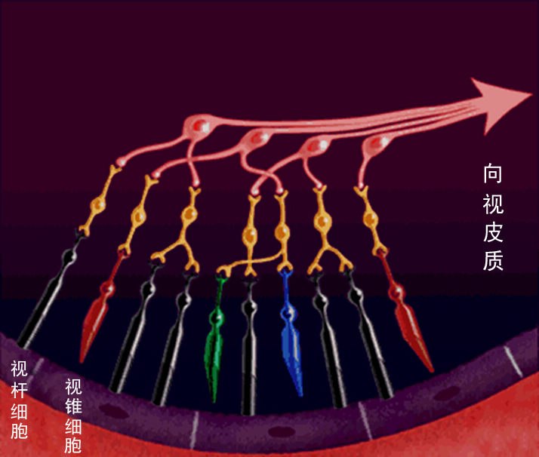
光波的感受和传递途径

Slide 35
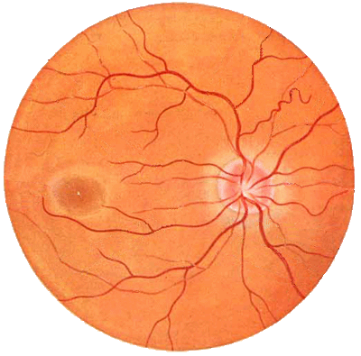
视神经盘 （生理盲点）
是视神经和视网膜血管出入口
视觉的盲点
视网膜中央A是人体唯一可以直接看到的A
视神经盘
黄 斑（感光敏锐）
位于视神经盘的颞下方约 3.5 mm处
又称中央凹, 无血管，视锥细胞多，无视杆细胞，故感光最敏锐
黄斑
中央凹

Slide 36
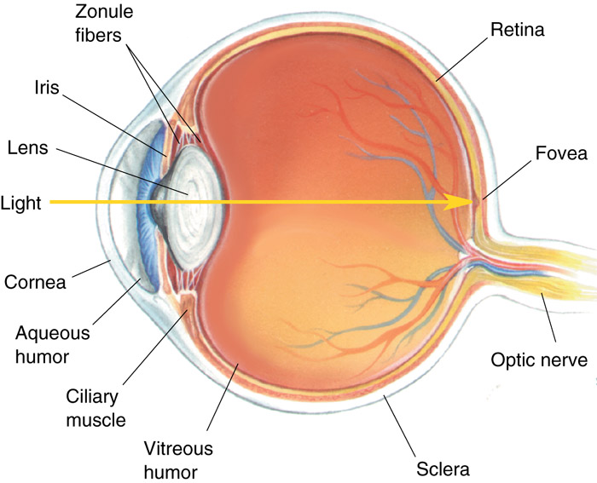
眼球的内容物
包括房水、晶状体和玻璃体，这些结构透明而无血管，具有屈光作用，使物体反射出来的光线进入眼球后，在视网膜上形成清晰的物象，称为正视
眼房 位于角膜、睫状体和晶状体之间 被虹膜分为前房和后房
房水 无色透明液体
睫状体的血管和上皮细胞分泌
视网膜
虹膜
晶状体
脉络膜
角膜
房水
视神经
玻璃体
巩膜

Slide 37
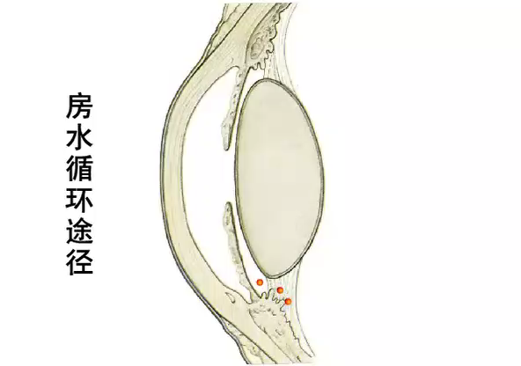
瞳孔
虹膜角膜角
睫状体
后房
前房
巩膜静脉窦
眼静脉
睫前静脉
巩膜静脉窦
睫前静脉
房水的循环途径
睫状体

Slide 38
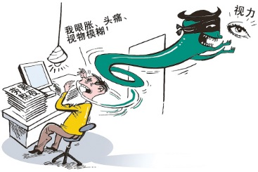
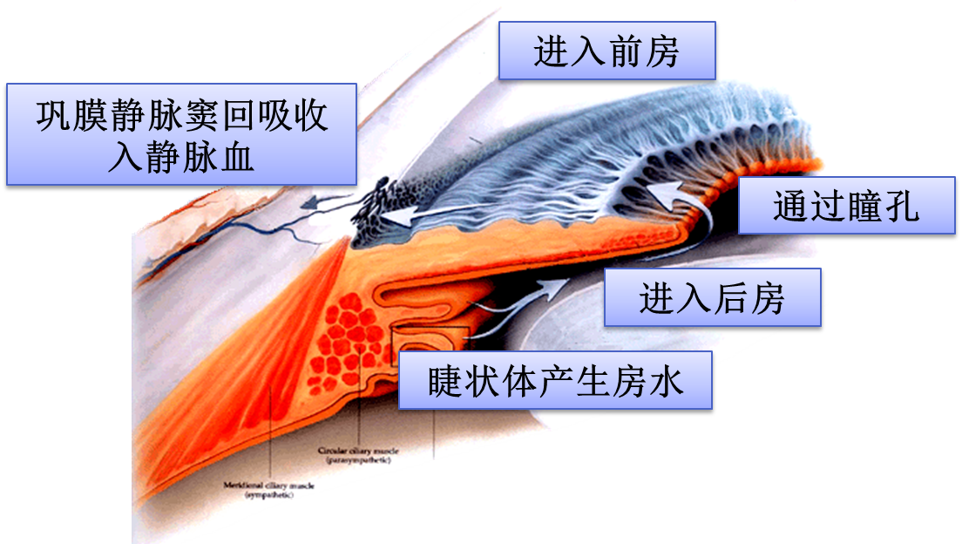
房水的生理功能是为角膜和晶状体提供营养并维持正常的眼内压
如果房水循环障碍或代谢紊乱，导致眼内压增高，称为继发性青光眼
青光眼是全球第2致盲眼病
特征是：视神经萎缩和视野缺损

Slide 39
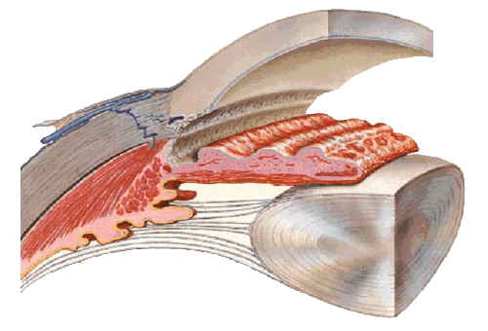
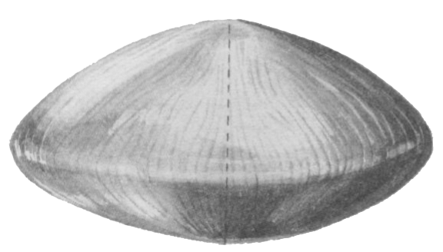
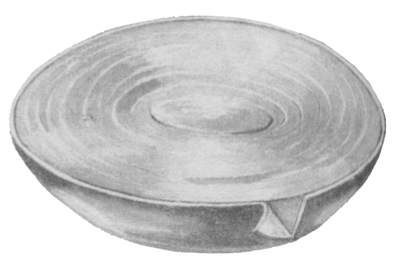
晶状体 lens
双凸透镜状，有弹性， 不含神经血管
晶状体囊、晶状体皮质、晶状体核
晶状体是屈光系统的主要装置
晶状体后面
晶状体前面
晶状体皮质
借睫状肌的收缩和舒张改变其曲度
作用：调整屈光能力，使物体像聚于视网膜
晶状体核
晶状体囊

Slide 40
晶状体的调节
睫状肌
视近物时
晶状体
睫状小带
视远物时

Slide 41
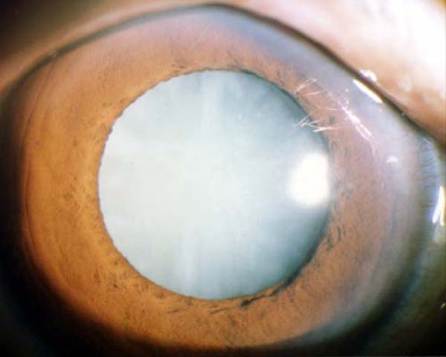
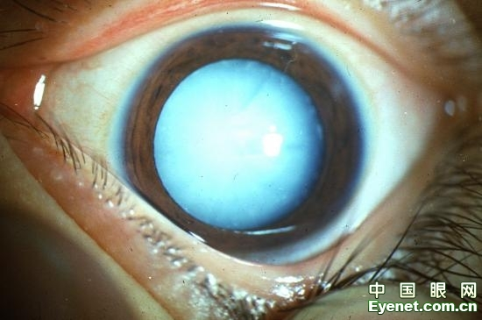
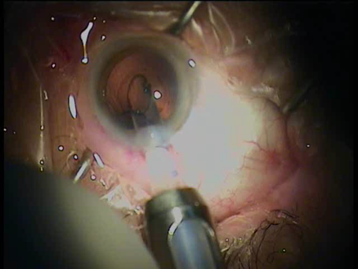
发生病理性改变时常导致晶状体浑浊称为白内障
是世界上致盲第一的病源，60%以上的盲人都是由于白内障引起的
同时也是可以治愈的盲
白内障患者最多的两个国家
中国 印度
人工晶体植入

Slide 42
玻璃体 Vitreous body
是无色透明的胶状物质，表面被覆着玻璃体膜。它填充于晶状体与视网膜之间，约占眼球内腔的4/5
晶状体前缘到视神经盘上有一个透明的小管，是胚胎时期玻璃体动脉的遗迹，是玻璃体管
功能
折光作用
维持眼球形状，支撑视网膜、晶状体等
在胚胎时期对眼球发育有重要作用
玻璃体支撑力减弱：视网膜脱落
玻璃体混浊：飞蚊症
寄生虫

Slide 43

眼的附属装置
包括眼睑、结膜、泪器、眼球外肌、眶脂体和眶筋膜等结构，有保护、运动和支持眼球的作用
眼睑
结膜
泪器
眼球外肌
筋膜和眶脂体

Slide 44


眼睑
位于眼球的前方，分上睑和下睑,是保护眼球的屏障。上、下睑之间的裂隙称睑裂。睑裂两侧上、下睑结合处分别称为内眦和外眦
由浅入深分为5层：
皮肤
皮下组织
肌层（眼轮匝肌、上睑提肌）
睑板
睑结膜
外眦
睑缘
内眦
功能：保护眼，开、闭眼
睫毛腺囊肿- 麦粒肿
睑板腺囊肿- 霰粒肿

Slide 45


结膜
一层薄而光滑透明、富含血管的粘膜，覆盖在眼球的前面和眼睑的后面
按所在部位可分三部：
1．睑结膜
2．球结膜
3. 结膜穹隆
结膜穹
球结膜
睑结膜
当上、下睑闭合时
整个结膜形成囊状腔隙称结膜囊
睑结膜
球结膜

Slide 46

泪器
泪囊
泪腺
上泪小管
泪腺 分泌泪液
结膜囊
泪液有防止角膜干燥和冲洗微尘作用，此外尚含溶菌酶，具有灭菌作用
上、下泪点
上、下泪小管
泪 囊
泪点
鼻泪管
下泪小管
下鼻道
鼻泪管

Slide 47



眼球外肌
上直肌 — 瞳孔转向上内侧
下直肌 — 瞳孔转向下内侧
内直肌 — 瞳孔转向内侧
外直肌 — 瞳孔转向外侧
上斜肌 — 瞳孔转向下外侧
下斜肌 — 瞳孔转向上外侧
上睑提肌 — 提上眼睑

Slide 48
视觉传导通路

Slide 49


视野的概念 eye field
鼻 侧
鼻 侧
颞 侧
颞 侧
单眼视野
视野分为鼻侧和颞侧，视网膜对应也分为鼻侧和颞侧

Slide 50

光线传导路径

Slide 51




鼻侧
颞侧
颞侧
节细胞
双极细胞
视锥细胞
视杆细胞

Slide 52
鼻侧
颞侧
颞侧
视神经
节细胞
视神经
双极细胞
视锥细胞
视杆细胞

Slide 53
鼻侧
颞侧
颞侧
节细胞
双极细胞
视神经
视交叉
视神经
视交叉
外侧膝状体
视束
视束
外侧膝状体
视辐射
视皮质
视辐射
视觉传导通路
(内囊后部)
视皮质

Slide 54
鼻 侧
颞 侧
颞 侧

Slide 55
视觉传导通路的特点
交 叉
来自鼻侧视网膜的纤维接收颞侧视野的光线，交叉至对侧
来自颞侧视网膜的纤维接受鼻侧视野的光线，不交叉，走行于同侧

Slide 56




左 眼
右 眼
一侧视神经受损，导致同侧视野全盲

Slide 57


左 眼
右 眼
视交叉中间部受损，引起双眼视野颞侧偏盲

Slide 58
左 眼
右 眼
一侧视束受损，引起双眼视野同向性偏盲

Slide 59


通过检查者的正常视野与受试者视野做比较，
以确定受试者的视野是否正常

Slide 60
一侧视束受损，引起双眼视野同向性偏盲
视交叉中间部受损，引起双眼视野颞侧偏盲
一侧视神经受损，导致同侧视野全盲

Slide 61
瞳孔对光反射通路
Pupillary light reflex pathway
直接对光反射

Slide 62

直接对光反射
间接对光反射

Slide 63


瞳孔括约肌
瞳孔括约肌
动眼神经
动眼神经
睫状神经节
睫状神经节
视神经
视神经
视交叉
视束
视束
外侧膝状体
外侧膝状体
顶盖前区
顶盖前区
E-W核
E-W核

Slide 64

瞳孔对光反射通路受损后的症状
瞳孔括约肌
动眼神经
视神经
视交叉
视束
顶盖前区
E-W核
Notes:
我们以一侧的视神经受损为例。

Slide 65
瞳孔对光反射通路受损后的症状
瞳孔括约肌
动眼神经
视神经
视交叉
视束
患侧眼：直接对光反射消失
顶盖前区
健侧眼：间接对光反射消失
?
健侧眼：直接对光反射
存在
E-W核
?
患侧眼：间接对光反射
存在
Notes:
首先，当视神经受损之后会有什么症状呢？这时，患侧眼虽然可以接受外界的光线刺激，但是视网膜发出的轴突无法通过受损的视神经，也就无法向高位的顶盖前区传递信息，因此，双侧的E-W核也就无法控制瞳孔括约肌的收缩。所以，当光线照射视网膜的时候，患侧眼的直接对光反射消失，而健侧眼的间接对光反射也消失。而对于健侧眼来说，由于光线投射至视网膜以及向高位的顶盖前区投射的途径是正常的，双侧的E-W核支配瞳孔括约肌收缩的途径也是正常的。所以健侧眼的瞳孔对光反射怎么样呀？对，正常，患侧眼的间接对光反射呢？也是正常的。总结一下，当一次视神经损伤后，患侧眼。。。健侧眼。
常见的损伤还包括视交叉，视束和动眼神经的损伤，她们损伤后又有什么样的临床表现呢？。事实上，由于同学们对视觉通路的特点已经有了比较深刻的理解，所以我相信同学们利用所学的知识，经过简单的分析就应该能得出正确的结论。这个问题就留给大家下课去思考。

Slide 66

前庭蜗器Vestibulocochlear organ

Slide 67


耳 ear
听觉感受器——感受声音
位觉感受器——感受头部位置变动和运动速度等
外耳
中耳
内耳

Slide 68
耳廓
外耳
外耳道
扩增10x
采音器
鼓膜
鼓室
中耳
咽鼓管
传音器
乳突窦和乳突小房
重点
难点
骨迷路
内耳
换能器
膜迷路

Slide 69

外耳
包括：耳廓 、外耳道、鼓膜
外耳道
软骨部 外1/3
骨部 内2/3
全程呈“S”状弯曲、皮肤薄、缺少皮下组织
鼓 膜
位于外耳道与中耳之间
与外耳道底约成约50º倾斜角
耳廓
外耳道
鼓膜

Slide 70


耵 聍
阻水
抗菌杀虫
结合灰尘
保护外耳道皮肤
可自行排出
耳垂
临床采血部位

Slide 71


中 耳 middle ear
颞骨岩部
（右侧内面观）
乳突部
（右侧外面观）

Slide 72

组成：鼓室、咽鼓管、乳突窦、乳突小房
乳突窦
乳突小房
鼓 室
咽鼓管

Slide 73

鼓 室 Tympanic cavity
是位于颞骨岩部内的含气的不规则小腔。鼓室有６个壁，鼓室内有听小骨、韧带、肌、血管和神经等。鼓室的各壁及上述各结构的表面均覆盖有粘膜

Slide 74

鼓室盖
鼓室六壁
上 壁—鼓室盖
下 壁—颈静脉壁
外侧壁—鼓 膜
鼓 膜
颈内静脉

Slide 75




鼓 膜
锤骨柄
鼓膜脐
光锥
鼓 膜

Slide 76

锤骨柄
鼓膜脐
光 锥

Slide 77

内侧壁：迷路壁
卵圆窗
（前庭窗）
面神经管凸
后
前
岬
圆窗
（蜗窗）

Slide 78
前 壁—颈动脉壁
鼓膜张肌半管
咽鼓管半管
颈动脉管后壁
颈内动脉

Slide 79


咽鼓管
鼓室唯一与出口
咽鼓管
排除分泌物、调节气压

Slide 80



为什么坐飞机、缆车
上下时会耳闷、耳痛？
小儿感冒为什么要检查耳？

Slide 81

平 直
倾 斜

Slide 82
后 壁—乳突壁
乳突窦
乳突窦口
乳突小房
乳突小房前壁

Slide 83
鼓室的交通及毗邻
中耳炎的蔓延途径
颅内感染
面神经（面瘫）
迷路壁
鼓室盖（薄骨）
上
内
乳突小房
（乳突炎）
后
前
乳突窦
鼓室
颈动脉壁
外
鼓膜
（穿孔）
下
颈静脉壁（薄骨）

Slide 84


鼓室内的听小骨
锤骨
砧骨
镫骨

Slide 85

鼓室内的听骨链
砧骨体
砧骨短脚
锤骨头
锤砧关节
砧骨长脚
砧蹬关节
锤骨柄
镫骨底
镫骨头
连于鼓膜
封前庭窗

Slide 86

声波经听骨链传至内耳

Slide 87

砧骨长脚
砧骨体
锤骨头
锤骨柄
镫骨头
镫骨底

Slide 88

听小骨肌
鼓膜张肌
镫骨肌

Slide 89

听觉过敏
谈话中如有人嗓门大，双耳马上感觉紧绷，耳鸣浮现并有头痛，至少 10 min后才恢复，听到突如其来的声音（不一定很大声），会有惊吓反应，心跳加快，约 5 min才逐渐平静
面神经支配

Slide 90
内耳（internal ear）

Slide 91


内耳的形状和组成
骨半规管
Bony semicirclular canals
前 庭
vestibule
前庭窗
耳 蜗
(cochlear)
蜗 窗

Slide 92

内耳的形状和组成
膜半规管
蜗管
骨迷路
膜迷路
椭圆囊
球囊

Slide 93

内耳内充满淋巴液
膜迷路含内淋巴
骨迷路与膜迷路间填外淋巴
外淋巴
内淋巴

Slide 94
内耳各部的对应关系
骨迷路
膜迷路
耳 蜗
蜗 管
听 器
前 庭
椭圆囊,球囊
前庭器
骨半规管
膜半规管

Slide 95

耳蜗轴切面
蜗 孔
前庭阶
蜗 管
“三分天下两联合”
鼓阶

Slide 96

蜗 管
前庭膜
血管壁
基底膜
螺旋器（Corti器）

Slide 97
Q1：外淋巴液如何流动
前庭窗—前庭阶—蜗孔—鼓阶—蜗窗

Slide 98

蜗 孔
前庭阶
鼓 阶
前庭窗
蜗 窗

Slide 99
Q2：外淋巴的流动如何影响基底膜
前庭阶外淋巴——前庭膜——内淋巴——基底膜
前庭阶外淋巴——蜗孔——鼓阶——基底膜

Slide 100


1961诺贝尔生理或医学奖
制作了两个耳蜗模型
研制了一些高灵敏度仪器
揭示了听觉过程
确立了“行波学说”
贝克西
1899-1972

Slide 101


基底膜如何识别音频
音频范围：16-20000 Hz

Slide 102

基底膜识别音频机制
基底膜:逐渐变长
蜗底
高频
低频
蜗顶

Slide 103

螺旋器如何转化能量
盖 膜
听 毛
毛细胞

Slide 104

毛细胞的动态变化
静 态
毛细胞变形
机械能
动 态
电 能

Slide 105
声波传导途径
蜗孔
鼓阶
蜗窗
声波
大脑皮质
前庭阶
前庭膜
蜗管内淋巴
耳廓
锤骨
砧骨
外耳道
前庭窗
镫骨
听神经
鼓膜
螺旋器
外耳
中耳
内耳
空气传导
骨传导
液体传导
电信号

Slide 106


晕 车

Slide 107
前庭和骨半规管
前半规管
总脚
后半规管
外半规管
骨半规管
单脚
前庭
壶腹

Slide 108


椭圆囊斑和球囊斑—位置觉感受器
椭圆囊斑、球囊斑
感受头部静止的位置及直线变速运动引起的刺激

Slide 109

壶腹嵴—位置觉感受器
壶腹嵴：膜半规管位于骨半规管内，在膨大部称壶腹，壁上有壶腹嵴，能感受头部变速旋转运动引起的刺激

Slide 110
重点难点
眼球壁的结构
眼球内容物
眼的折光系统
中耳鼓室的结构
内耳的结构
Notes:
听觉过敏即保持鼓膜紧张的鼓膜张肌受三叉神经分支的翼内神经所支配，镫骨肌受面神经所支配，此两肌呈拮抗关系保持平衡。面神经麻痹时，镫骨肌发生麻痹，因而，鼓膜张肌相对紧张，鼓膜张力高，微小声音产生强的震动，产生听觉过敏现象，见于面神经在镫骨肌分支以上的病变

Slide 111


Thank you for your attention！

Slide 112







毛细胞换能最新分子进展
TRPN1 TRPV4 TRPML3 TRPA1
Mechanical stimuli
Peng et al, Nat Commun 2011
Beurg et al, J. Neurosci., 2006
David et al, J Physiol, 2006

